Slide 1
Разработка программы для распознавания изображений героев мультсериала “Симпсоны”.
Лапин Александр БИВ204
Руководитель: Лежнев Евгений Владимирович

Slide 2
Суть и актуальность проекта
Нейронная сеть — это последовательность нейронов, соединенных между собой синапсами. Структура нейронной сети пришла в мир программирования прямиком из биологии. Благодаря такой структуре, машина обретает способность анализировать и даже запоминать различную информацию. Нейронные сети также способны не только анализировать входящую информацию, но и воспроизводить ее из своей памяти.
Идея:
Сформулировать модель для предсказания имен персонажей из мультфильма “Симпсоны”
Обучить нейросеть на данных
С готовой обученной нейросетью сделать приложение, которое будет говорить имя персонажа из “Симпсонов” анализируя его изображение

Slide 3
Цели и задачи
Цель: создать конечную версию приложения для персонального компьютера, которая способна предсказать имя персонажа на изображении.
Задачи:
Изучить концепцию нейронных сетей, а также их математическую модель
Изучить техники для оптимизации эффективности работы нейронных сетей и сформулировать на их базе модель
Обучить сформулированную модель на данных
Разработать приложение с локально работающей обученной ранее моделью, которое способно распознать “Симпсонов”

Slide 4
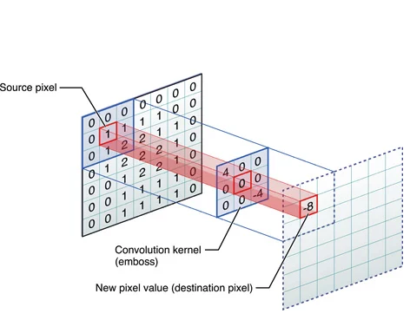
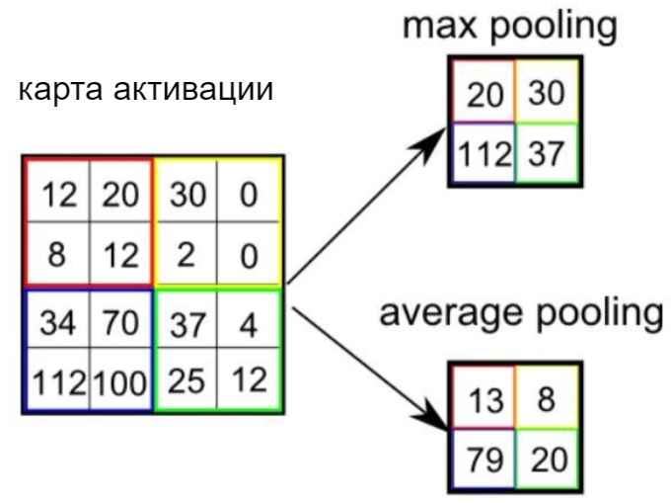
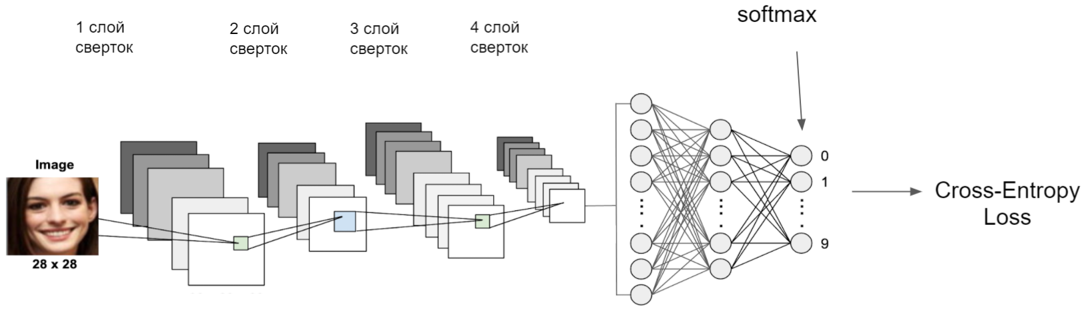
Сверточные нейронные сети

Slide 5
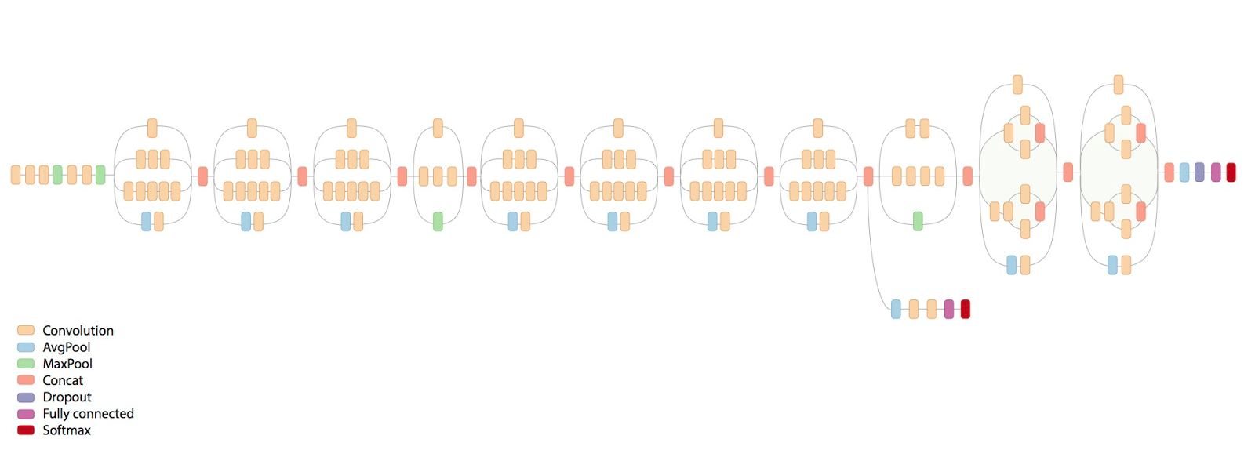
Inception v3

Slide 6
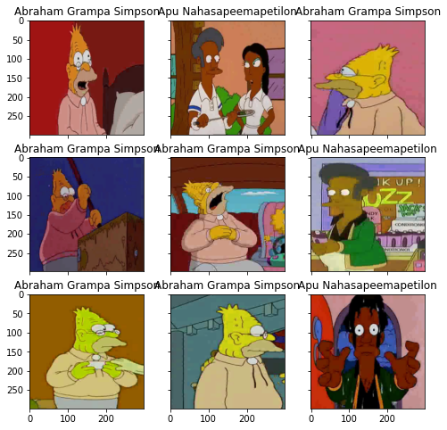
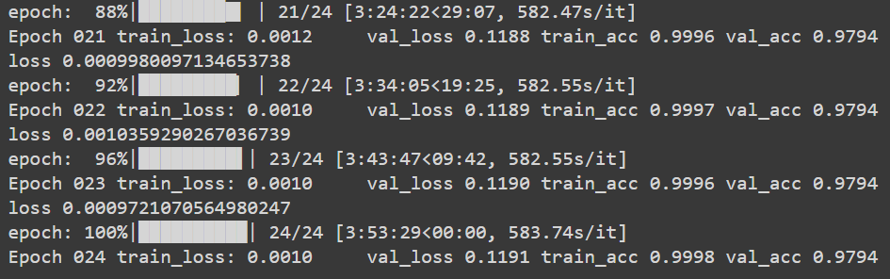
Обучение нейронной сети

Slide 7
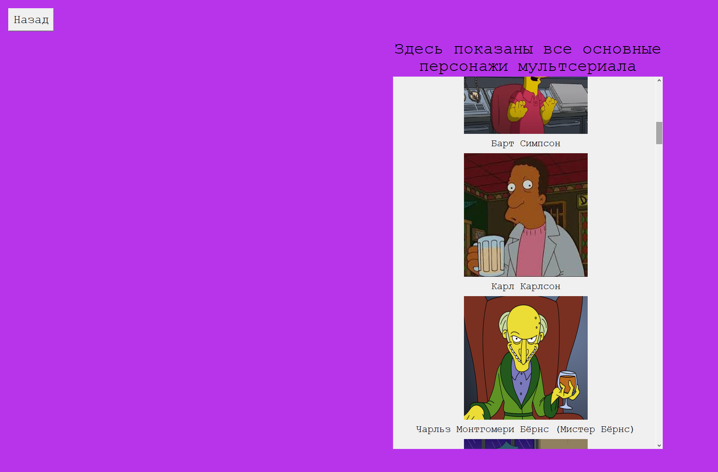
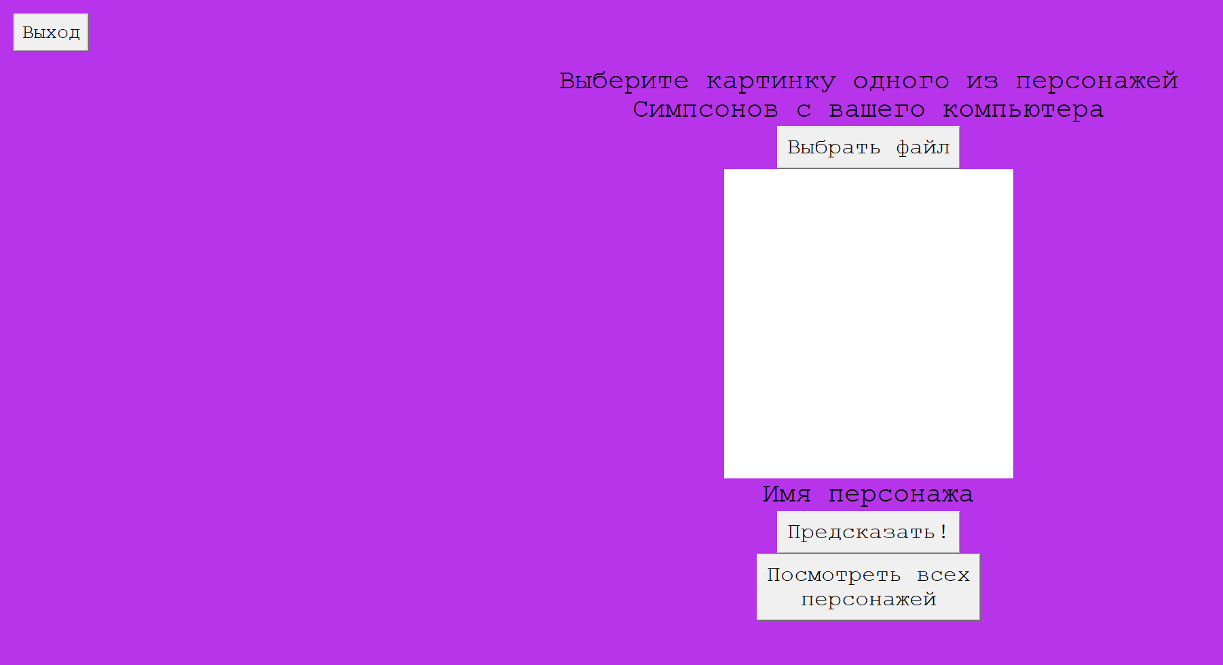
Создание приложения

Slide 8
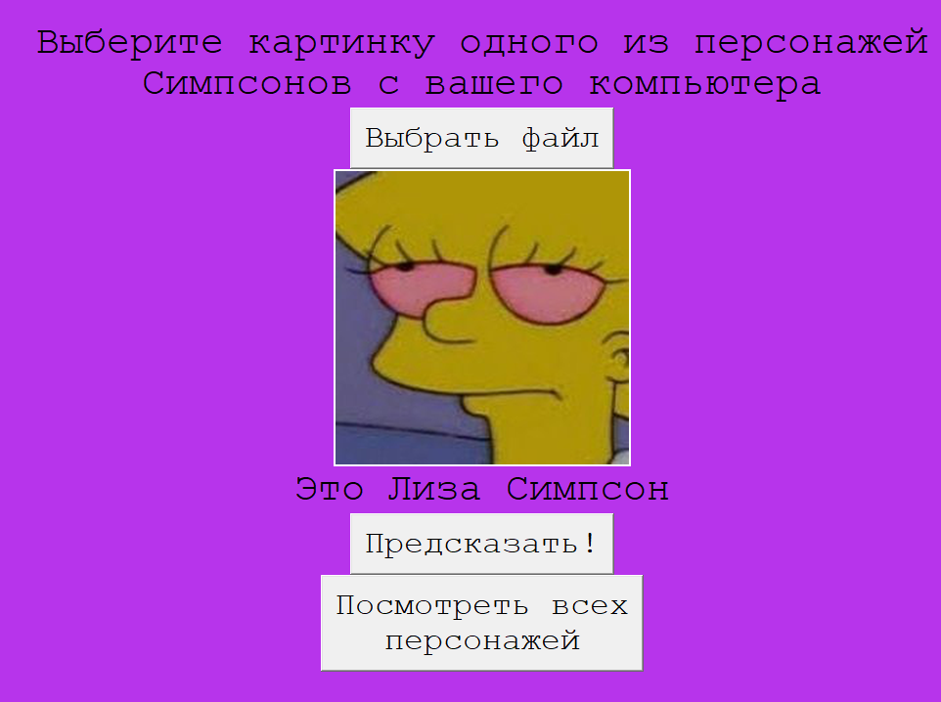
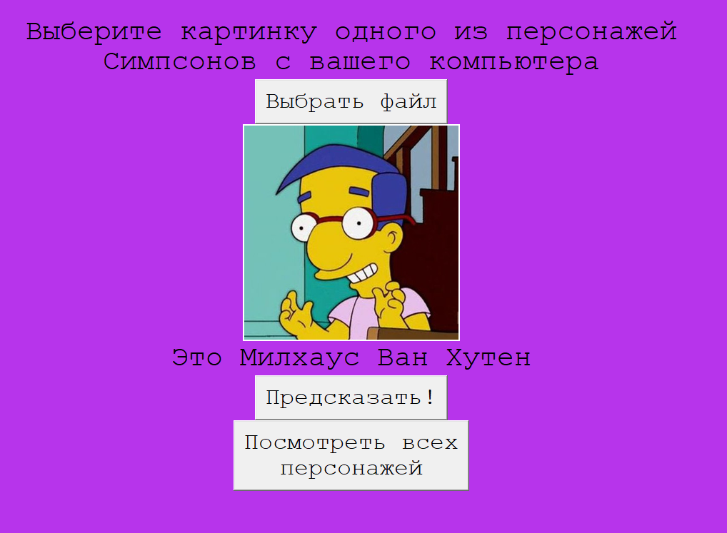
Результат работы

